Slide 1
СТВОРЕННЯ АВТОНОМНОЇ СИСТЕМИ КОНТРОЛЮ ТА УПРАВЛІННЯ ПОБУТОВИМИ ПРИЛАДАМИ КУХОННИХ ПРИМІЩЕНЬ
Підготував:
Учень 10 класу Харківського технічного ліцею №173
Гаєвий Антон Олександрович
Науковий керівник:
Козуб Світлана Миколаївна
Notes:
Добрий день шановне журі та учасники МАН, Я Гаєвий Антон, учень 10А класу Харківського Технічного Ліцею номер 173 хотів б представити вам мою роботу про розробку універсальної автономної системи контролю пристроями у кухонному приміщенні.

Slide 2
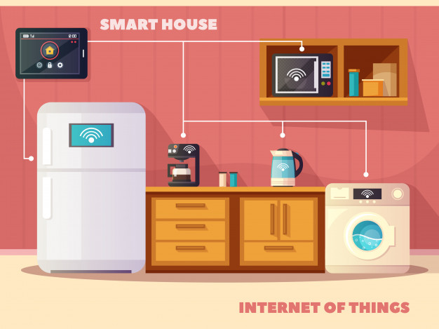
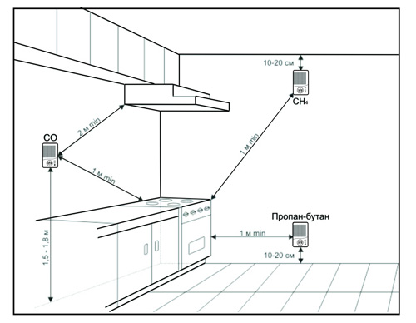
Точки контролю та управління у кухонному приміщенні
1
Для зручності
Для безпеки
Notes:
Системи розмумного будинку стають однією з невід’ємних умов сучасного життя. І найбільш важливою, найбільш складною частиною такого будинку є кухонне приміщення. Його особливістю є наявність великої кількості приладів, які не тільки необхідні для зручності, але ще й можуть становити небезпеку, а іноді і навіть загрозу життю користувачів.

Slide 3
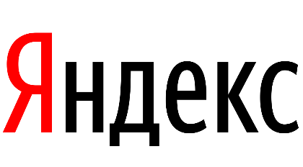
Принципи роботи більшості систем ІоТ
2
Notes:
Основними компаніями які займаються розробками розуного будинку є «Яндекс», «Amazon», «Google» та «Xiaomi». Принцип роботи систем від всіх 4 компаній майже не відрізняється.
Тобто, користувач голосом або ж мобільним додатком звертається до домашньої станції, та в свою чергу відправляє сигнал по Wi-Fi до зовнішнього серверу, де відбуваються всі обчислення і зберігається інформація, і знову ж сервер відсилає команду до пристроїв підключених до нашої системи.

Slide 4
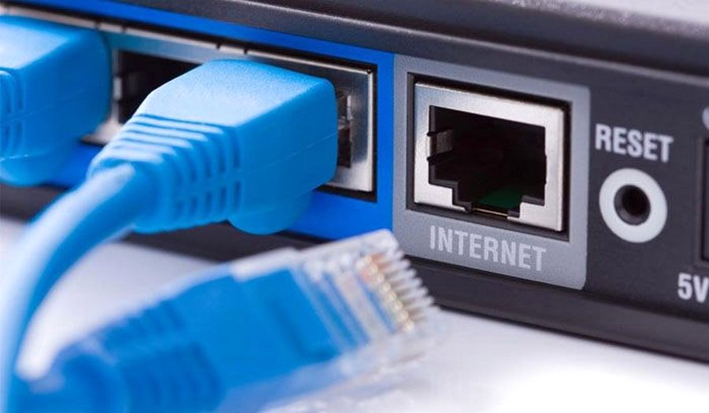
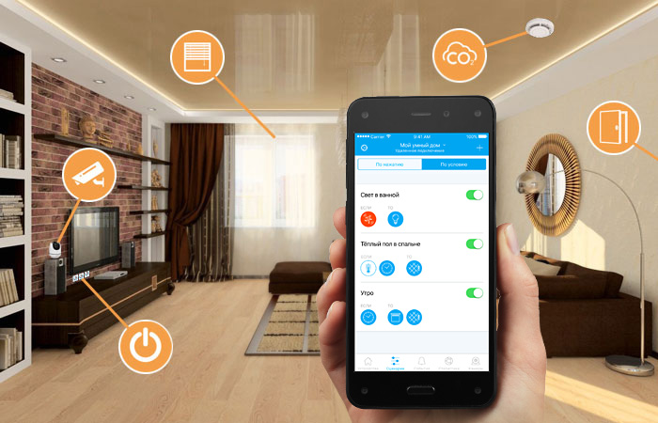
Проблеми сучасних систем
3
Затримки у роботі
Малий функціонал
Постійне підключення до інтернету
Notes:
Але існує ряд проблем та незручностей у використанні інтернет речей, наприклад, окремі додатки в телефоні до кожного приладу, чи потреба в постійному Wi-Fi для розумного будинку.
У такій схемі роботи одразу можна виявити ряд проблем.
По-перше, система не може працювати без доступу до інтернету, бо модулі не зможуть отримувати команди від серверів.
По-друге, можуть з’являтися паузи між командою користувача та виконанням її модулями. Через пінг, та завантаженість серверів.
По-третє, сучасний ринок інтернет речей сильно обмежений, що приводить до малого функціоналу розумного будинку.

Slide 5
4
Мета роботи:
розробка концепту зручної, простої та доступної системи керування всіма пристроями кухонного приміщення
Завдання:
розглянути найкращі способи зв’язку модулів у мережі
підібрати найкращі варіанти компонентів для системи
розробити макет для перевірки можливості реалізації цього задуму
визначити ймовірні сфери використання такої системи модулів.
Notes:
Тому, Метою даної роботи стало розробити концепт зручної системи отримання та передачі даних для великого скупчення приладів на прикладі кухонного приміщення, для цього озглянути найкращі способи зв’язку модулів у мережі, підібрати найкращі варіанти компонентів для системи, розробити макет для перевірки можливості реалізації цього задуму.

Slide 6
Види зв’язку між модулями
5
Бездротові способи
Дротовий спосіб
Notes:
Для вирішення поставлених задач я пропоную замінити основний вид зв’язку між модулями. Найоптимальнішими варіантами для передачі даних між електро-компонентами є той ж Wi-Fi, Bluetooth та двосторонній радіо зв’язок (NRF). Дротовий спосіб незручний для сильно розгалужених систем, оскільки залежить від довжини дроту. Тому я його не розглядав.

Slide 7
Порівняльна таблиця
6
Види зв’язку Критерії | Wi-Fi | Bluetooth | NRF
Можлива відстань передачі даних | ~50 метрів | ~40 метрів (Bluetooth 4.0.) | 30-100 метрів без антени, 100-1000 метрів з антеною
Кількість одночасних зв'язків, без перепрошивки модуля | Є можливість створення серверу, Отже безліч | Завжди тільки 2 | Безліч, бо на одній тій ж самій частоті можуть переймати інформацію декілька приймачів
Види зв’язку Критерії | Wi-Fi | Bluetooth | NRF
Можливість застосування однорангової системи | Так | Ні | Так
Можливість застосування серверної системи | Так | Так, але с постійною внутрішньою перепрошивкою модуля | Так
Notes:
На слайді та в роботі приведено порівняльну таблицю приведених бездротових видів зв’язку за найважливішими для нашої ситуації критеріями. Дальність передачі, швидкість передачі, складність програмування, кількість одночасних зв’язків та інші особливості.

Slide 8
Порівняльна таблиця
7
Види зв’язку Критерії | Wi-Fi | Bluetooth | NRF
Види зв’язку Критерії | Wi-Fi | Bluetooth | NRF
Можливість додання нових модулів | Так | Ні | Так
Можливість з’єднання модуля з телефоном | Так | Так | Ні
Якість сигналу | Висока | Висока | Можливі перешкоди в ефірі
Швидкість передачі | Залежить від роутера, але загальна оцінка Висока | До 24 МБіт/сек, Залежить від версії Bluetooth, Середня | 5кБіт/сек-5Мбіт/сек, Низька
Складність програмування | Складно | Легко | Легко
Кількість модулів, дуже приблизна, залежить від розгалуженості мережі системи | 10-20 макс. Сильно обмежено внутрішньою пам’яттю процесора модуля | 10-20 макс. Сильно обмежено внутрішньою пам’яттю процесора модуля | 100 так точно, через легке програмування і малу затрату внутрішньої пам’яті процесора.
Notes:
Це дозволило мені проаналізувати всі переваги та недоліки кожного з видів зв’язку відносно різних ситуацій.
При цьому вирішення проблем пінгу (що це таке?) та малого функціоналу запропоновано вирішити за рахунок використання внутрішнього сервера замість віддаленого. Таким чином зникне пінг і непередбачені затримки системи. Також з’явиться змога швидкого додавання спеціалізованих модулів до загальної системи приладів.

Slide 9
Висновки стосовно видів зв’язку
8
NRF
Wi-Fi
Bluetooth
Дальність передачі.
Можливість існування великої кількості модулів у мережі
Простота програмування.
Вихід до інтернету.
Швидкість передачі
Якісність передачі даних.
Аварійний зв’язок з телефоном користувача при відсутності інтернету.
Отже кращим варіантом є комбінація усіх 3 варіантів, з основним опором на Wi-Fi та NRF.
Notes:
Отже в NRF є великі переваги над іншими видами, як дальність передачі, можливість існування великої кількості модулів у мережі, та простота програмування.
А в Wi-Fi ж незамінним плюсом є вихід до інтернету, велика швидкість та якісність передачі даних.
Bluetooth ж може застосовуватися тільки для аварійного зв’язку з телефоном користувача при відсутності інтернету.
Отже кращим варіантом є комбінація усіх 3 варіантів, з основним опором на Wi-Fi та NRF.
NRF з’єднує модулі мережі і робить систему незалежну від постійного підключення до інтернету, а Wi-Fi дає змогу виходу до хмарових сховищ, та сайтів, в деяких термінових випадках до системи можна звернутися через Blutooth.

Slide 10
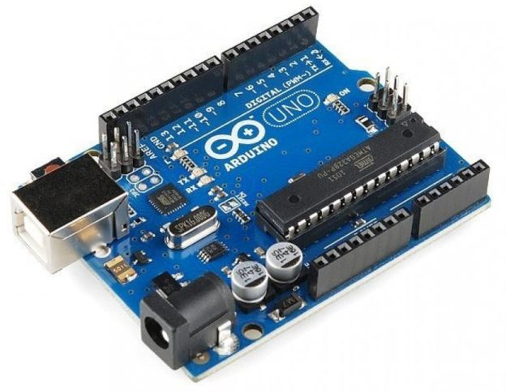
Вибір компонентів. Основа модуля
9
Характеристики:
Мікроконтролер ATmega328
Робоча напруга 5 У
Вхідна напруга (рекомендований) 7-12 В
Вхідна напруга (граничне) 6-20 В
Цифрові Входи/Виходи 14 (6 з яких можуть використовуватися як виходи ШІМ)
Аналогові входи 6
Постійний струм через вхід/вихід 40 мА
Постійний струм для виведення 3.3 В 50 мА
Флеш пам’ять 32 Кб (ATmega328), з яких 0.5 КБ використовуються для завантажувача
ОЗУ 2 КБ (ATmega328)
EEPROM 1 Кб (ATmega328)
Тактова частота 16 МГц
Arduino UNO
Notes:
Для реалізації такої системи по-перше, треба вибрати компоненти.
Для основи під модулі я на цьому етапі обрав плату ArduinoUNO. Через свою простоту у використанні, універсальність та зручну ціну за досить великий функціонал.

Slide 11
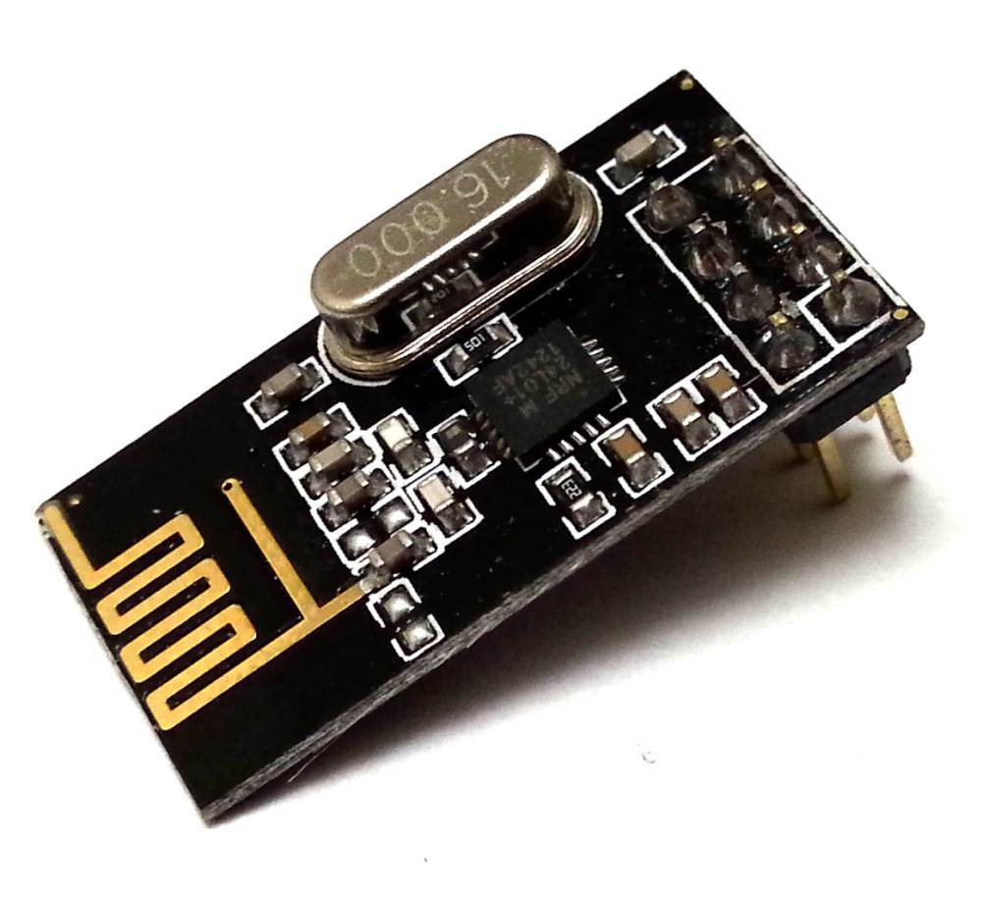
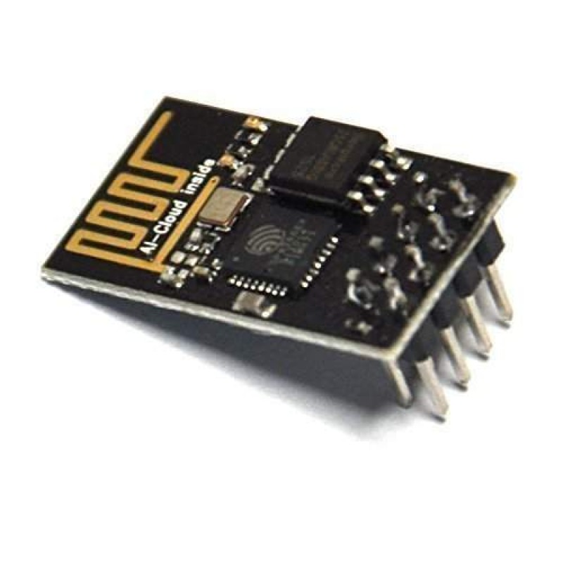
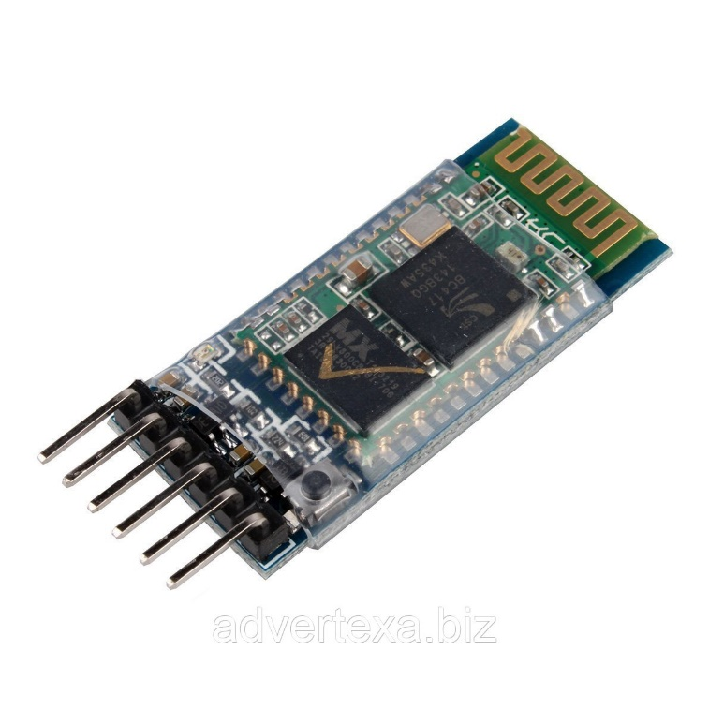
Вибір компонентів. Модулі зв’язку
10
NRF24L01
ESP8266
Bluetooth HC-05
Notes:
Як модуль NRF я вибрав модуль NRF24L01, через його компактність та доволі велику дальність передачі сигналу.

Slide 12
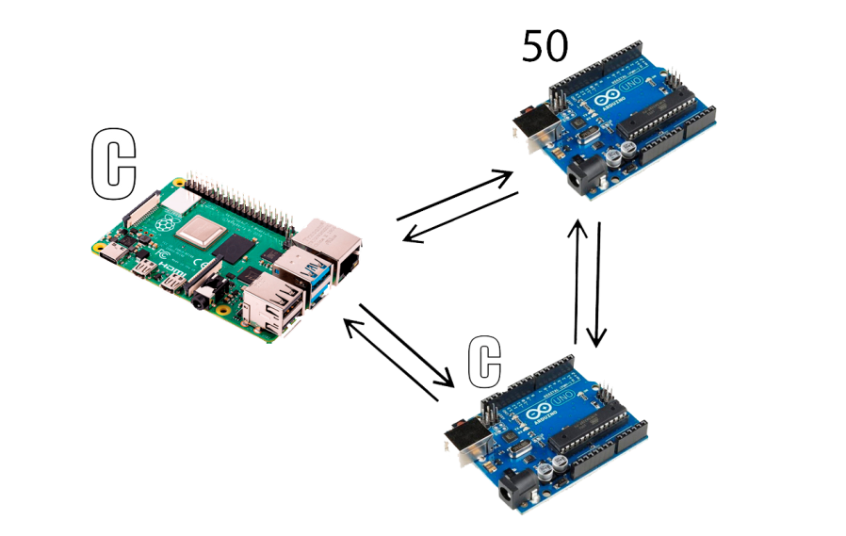
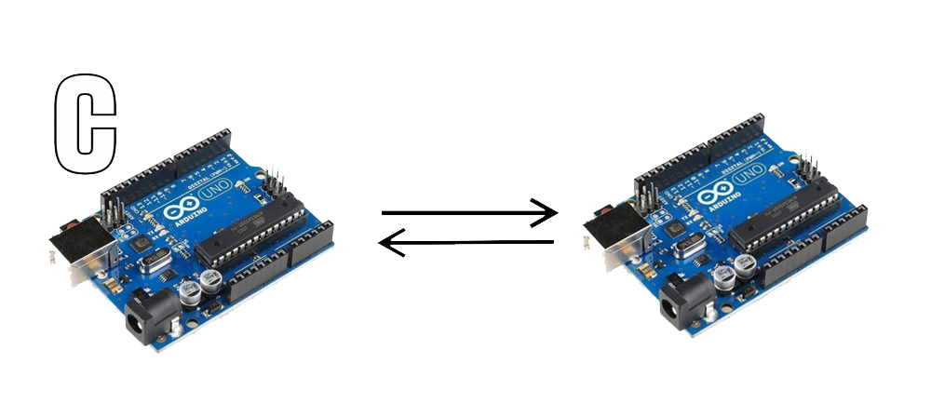
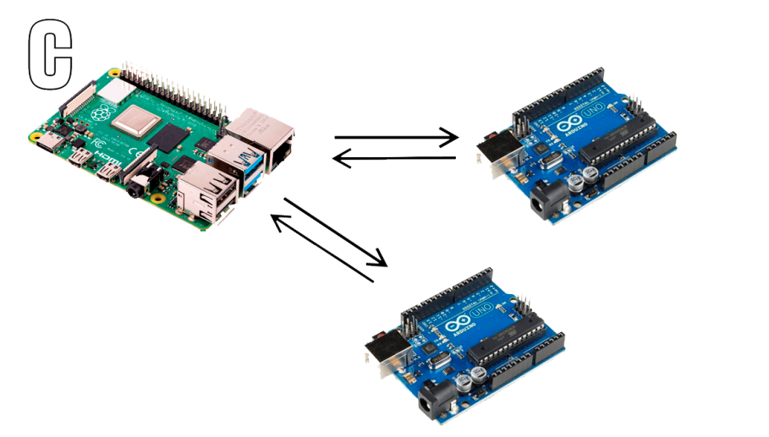
Схема роботи. Протоколи зв’язку
11
Ситуація №2
Порівняння параметрів,
Можливе перепризначення сервера
Ситуація №3
Додавання сервера,
Розподіл завдань між ними
Ситуація №1
Порівняння параметрів,
Призначення сервера
Notes:
Згідно поставленим задачам роботи Протокол зв’язку між модулями повинен містити рішення для таких ситуацій
Ситуація 1. При 2 модулях протокол вирішує хто з них стає сервером,
Завдяки зрівнянню їх характеристик, а саме:
Зайнятість
Наявність Wi-Fi передатчика(обов’язково)
Наявність Bluetooth передатчика(не обов'язково)
Обчислювальна потужність

Slide 13
Модулі “Приймачі”
Модуль “Сервер”
12
Arduino UNO
NRF24L01
Батарейка-Крона
Стабілізатор AMS1117-3.3
Світлодіод
Arduino UNO
NRF24L01
Блок живлення
Стабілізатор AMS1117-3.3
Кнопки
Notes:
Перейдемо до практичної частини. В результаті я зібрав 3 макети можливих модулів та з’єднав їх завдяки NRF. Дві плати відіграють роль рядових модулів, а третя – сервера. На столі та на слайдах представлені ці макети, у презентації ж є підписи кожної окремої частини модуля. Ардиуни, НРФ, стабілізатор для нього та Світодіод для приймачів, та кнопки для сервера. Принцип роботи цього макету дуже простий, кожна кнопка відповідає своєму світлодіоду. Це демонструє можливість хоч 2 одночасних зв’язків, сервера й рядових модулів.

Slide 14
Висновок
13
Проаналізовано принцип роботи сучасних систем керування віддаленими автономними модулями
Визначено особливості бездротового зв’язку між модулями -Wi-Fi, NRF та Bluetooth.
Запропоновано узагальнений принцип роботи нової модульної системи
Обрано оптимальні варіанти компонентів для експериментальної перевірки системи
Розроблено та перевірено протокол зв’язку для запропонованої мережі
Notes:
Слайд 23
Висновок. Таким чином, в результаті проведеної роботи було:
Проаналізовано принцип роботи сучасних систем керування віддаленими автономними модулями
Визначено особливості бездротового зв’язку між модулями -Wi-Fi, NRF та Bluetooth.
Запропоновано узагальнений принцип роботи нової модульної системи
Обрано оптимальні варіанти компонентів для експериментальної перевірки системи
Розроблено та перевірено протокол зв’язку для запропонованої мережі
Запропоновано сфери використання розробленої системи

